Slide 1
Skeema 2 4.10 Käsitykset itsestä ja muiden mielestä kehittyvät leikki-iässä Opetusvinkki 1: Tutkimuksen analyysi

Slide 2
Tutustu Tutkimus-tekstiin sivulla 110
Lue tiivistys tutkimusartikkelista. Tutkimuksessa käsiteltiin rajoittavien sukupuolistereotypioiden omaksumista leikki-iässä.
Tiivistä yhdellä lauseella (omin sanoin) tutkimuksen tavoite, tutkimusmenetelmän keskeisimmät asiat ja tutkimuksen tulokset pääpiirteissään.
Onko sinulla samankaltaisia kokemuksia tai ajatuksia, vai onko oma kokemuksesi erilainen?

Slide 3
Tutkimuksen tulokset kaaviona
Seuraavilla dioilla on tiivistetty tutkimuksen tulokset kaavioina. Mitkä ovat kaavion keskeisimmät tulokset? Kerro omin sanoin, mitä kaavioista voi havaita. Perustele johtopäätöksesi.

Slide 4
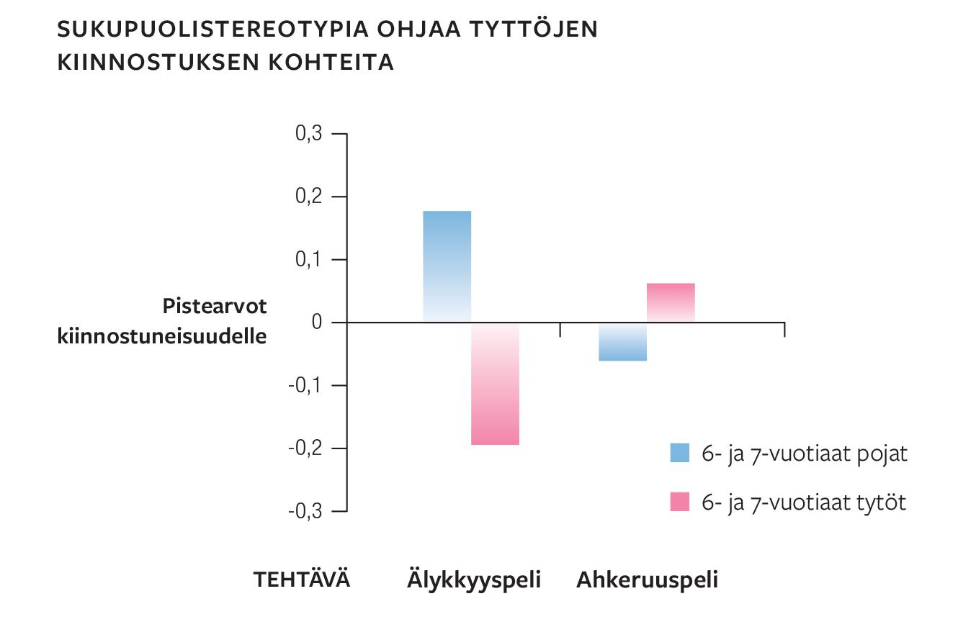

Slide 5
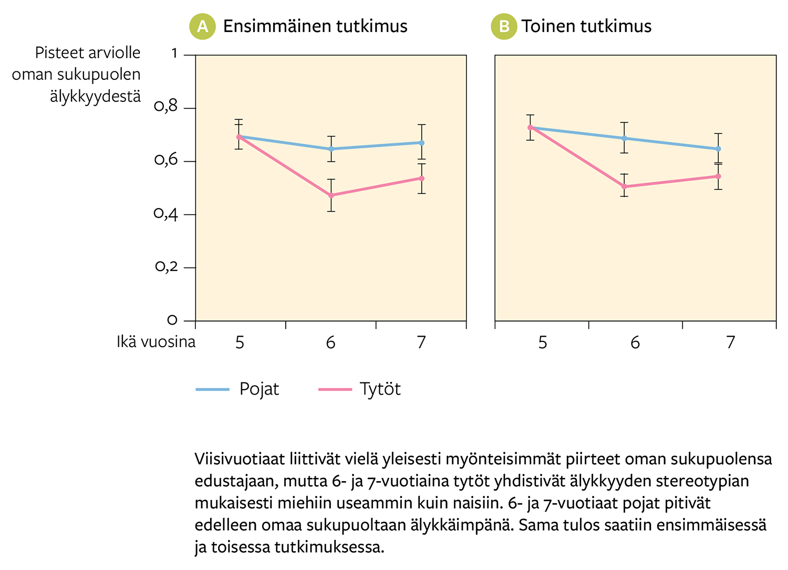

Slide 6
Tee tehtävä 4 sivulta 123
Sivulla 110 esiteltiin tutkimus sukupuolistereotypioiden muodostumisesta leikki-iässä. Alla olevassa kaaviossa kuvataan tutkimuksen tuloksia.
Kuvaile kaavion esittämät keskeisimmät tulokset omin sanoin.
Miten käsitykset sukupuoleen liitetyistä ominaisuuksista kehittyvät?
Miten lapsia voisi tukea niin, että haitalliset stereotypiat olisi helpompi huomata ja niitä voitaisiin yrittää muokata?

Slide 7
Lisälähteitä sukupuoli-identiteetin kehityksestä ja sukupuolistereotypioista kiinnostuneille
Oheiset tutkimusartikkelit ovat englanninkielisiä. Voit halutessasi tutustua tarkemmin artikkeleihin (abstraktit eli lyhyet tutkimuskuvaukset usein saatavilla). Onko niitä helppo vai vaikea ymmärtää?
Leikki-iässä useimmat lapset suosivat tutkimuksen mukaan omalle sukupuolelle tyypillisiksi ajateltuja leluja ja vaatteita
Transsukupuolisten ja cis-sukupuolisten lasten sukupuoli-identiteetin kehityksestä
Kirjallisuuskatsaus lapsuuden sukupuoli-identiteetin kehityksestä
Mitä enemmän 4–5-vuotiaat tytöt altistuivat Disneyn perinteiselle prinsessakuvastolle, sitä enemmän tyttöihin liittyvää stereotyyppistä käyttäytymistä he ilmensivät vuotta myöhemmin

